Slide 1
«Испарение. Насыщенный и ненасыщенный пар»
Учитель физики
ГБОУ СОШ № 128 г.Санкт-Петербург
Андронова Екатерина Владимировна

Slide 2
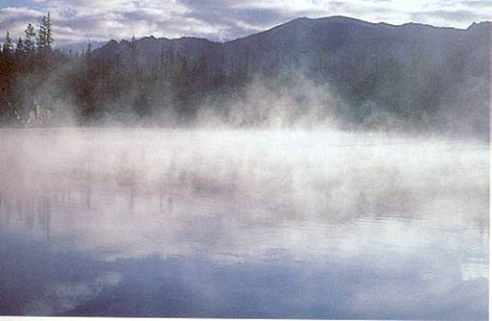
Парообразование – явление превращения жидкости в пар

Slide 3
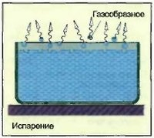
Испарение- парообразованние, происходящее с поверхности жидкости

Slide 4
Скорость испарения зависит от: - рода жидкости - температуры жидкости - площади поверхности жидкости - наличия или отсутствия ветра

Slide 5
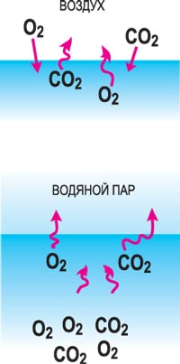
Динамическое равновесие – число молекул, вылетевших из жидкости за единицу времени, равно числу возвратившихся молекул.

Slide 6
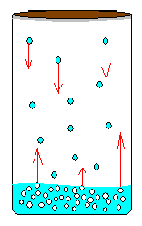
Насыщенный пар – пар , находящийся в динамическом равновесии со своей жидкостью.

Slide 7
Ненасыщенный пар – пар, не находящийся в состоянии равновесия со своей жидкостью.

Slide 8
Это интересно! Туманы могут возникать вследствие усиленного испарения влаги с теплой водной поверхности, температура которой на 10°С или более превышает температуру воздуха. Их так и называют - туманы испарения.

Slide 9
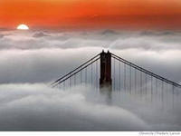
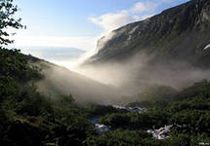
Туман.

Slide 10
Домашнее задание:
1) Каково назначение сквозных отверстий, которые оставляет
пресс-подборщик, прессуя сено?
2)В блюдце и в стакан налита вода одинаковой массы. Где вода быстрее испарится? Почему?
3)Для чего летом после дождей или полива приствольные круги плодовых деревьев покрывают слоем перегноя или торфа?

Slide 11
Источники информации:
А) Печатные источники:
Учебник А.В.Перышкина«Физика.8 класс»
Тесты по физике к учебнику А.В.Перышкина «Физика.8 класс» под редакцией А.В.Чеботарева
Физика в таблицах и схемах под редакцией О.В.Янчевской
Б) Ссылки на статьи
Статья «Можно ли предсказать туман?»

Slide 12
http://meteo.ua/interesting-meteorology/article/mojno-li-predskazat-tuman-51
В) Ссылки на изображения:
Изображение тумана
http://megaobzor.com/tuman-ubil-dva-samoleta.html
http://www.photoline.ru/cgi-bin/cr/new.pl
http://mafiaweb.ru/forum/viewtopic.php
Изображение процесса испарения
http://moshud.info/moshud-article/article/deistvie-tepla

Slide 13
Изображение насыщенного пара
http://900igr.net/fotografii/khimija/Nasyschennyj-par/Nasyschennyj-i-nenasyschennyj-par.html…
Изображение динамического равновесия
http://www.nkj.ru/archive/articles/8337…

